Slide 1
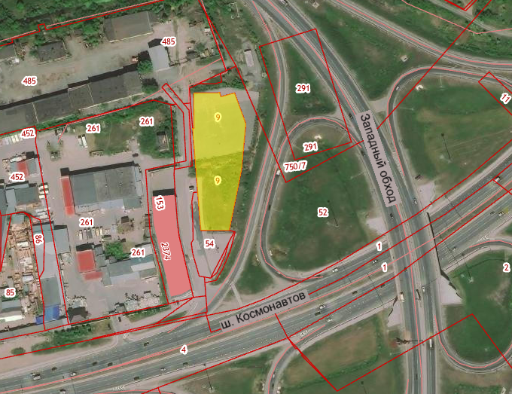
Земельный участок по адресу: г. Пермь, Индустриальный район, ш. Космонавтов, з/у 306
Кадастровый номер участка – 59:01:4613903:9
Площадь земельного участка – 4 206 кв.м.
Форма собственности – государственная собственность не разграничена;
Градостроительный регламент – зона оптовой торговли, открытых рынков (Ц-5);
Вид разрешенного использования – для строительства магазина;
Транспортная доступность – остановка общественного транспорта «Спортшкола Олимпиец» - 450м, №№ автобусов 9, 54, 100, 108, 109, 115, 169, 339, 403, 431, 461, 823
Технические условия подключения
Водоснабжение – возможность подключения имеется, необходимо провести ряд мероприятий;
Водоотведение – возможность подключения имеется, необходимо провести ряд мероприятий;
Газоснабжение – возможность подключения имеется;
Энергоснабжение – возможность подключения имеется;
Теплоснабжение – возможность подключения имеется.

